Slide 1
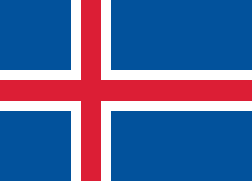
Íslenski fáninn

Slide 2
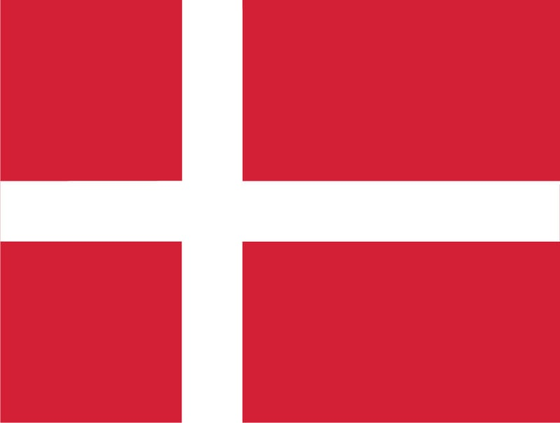
Einu sinni réði Danmörk yfir Íslandi
Þá höfðum við danskan fána sem var
rauður og hvítur
Í Danmörku er kóngur Íslendingar báðu kónginn í
Danmörku að lofa Íslendingum að hafa sér fána
Hann samþykkti það 1915 en vildi samt að við myndum líka
draga danska fánann að húni þegar við myndum flagga þeim íslenska við Stjórnarráðið og íslenski fáninn mátti ekki skyggja á hann

Slide 3
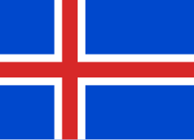
Hvernig eigum við að hafa fánann okkar?
Til að ákveða hvernig fáninn okkar væri, voru fengnir nokkrir karlar í nefnd sem kallaðist fánanefnd.
Fánanefndin hugsaði málið fram og til baka, um hvernig fáninn ætti að líta út.
Það var ákveðið að hafa krossfána eins og hin Norðurlöndin.
Þeir komust að lokum að samkomulagi að hafa hann bláan eins og bláminn yfir fjöllunum okkar, hvítan eins og ísinn, jöklarnir og
rauðan sem er tákn fyrir eldinn, eldgosin

Slide 4
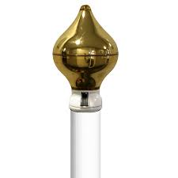
Fáninn og reglurnar
Það er regla um ákveðna stærð og liti
Það er regla um hvernig á að brjóta hann samann
Það eru reglur við jarðafarir, þá er fyrst flaggað í hálfa stöng og að lokinni jarðaför er fáninn dreginn að húni til virðingar við hinn látna
Það eru reglur um hvenær við megum flagga fánanum
Vitið þið hvað er að draga að húni?
Það er að draga fánann alveg upp á topp á stönginni

Slide 5
Hvenær má eða á að draga fánan að húni
Það má draga hann upp frá klukkan 7 á morgnana
Það á að draga hann niður í síðasta lagi á miðnætti eða við sólsetur
Lögskipaðir fánadagar
Afmælisdagur forsetans
Nýársdag
Föstudaginn langa í hálfa stöng
Páskadag
Sumardaginn fyrsta
1. maí
Hvítasunnudag
Sjómannadaginn
17. júní
1. desember
jóladag

Slide 6
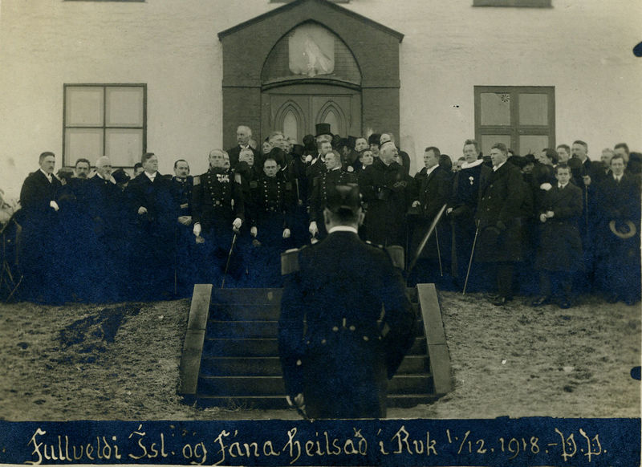
1. desember
1. desember er mjög mikilvægur dagur hjá okkur Íslendingum
Af því að Danir, Danmörk viðurkenndi að Ísland væri fullvalda og frjálst ríki 1. desember 1918
Þennan dag sáum við í fyrsta sinn Íslenska fánn

Slide 7
Verkefni

